Slide 1
Исключите «лишнее», объясните почему вы так сделали:
Горение угля
Запах свежести, после грозы
Повышение температуры тела
Переваривание пищи
Превращение молока в простоквашу
Лист бумаги
Стол
Стакан
Стекло
Браслет

Slide 2
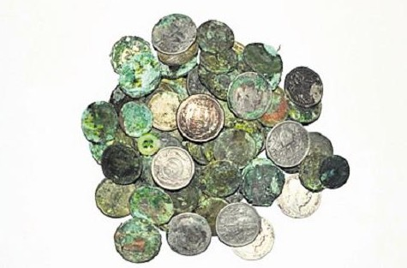
Задание:
Старинные медные монеты и бронзовые изделия часто бывают покрыты зеленоватым налетом, а серебряные – черным. О чем говорит появление этих налетов? Какое это явление? Назовите признаки.

Slide 3
Тема: Закон сохранения массы веществ.
Эпиграф:
«Доводы, до которых человек
додумался сам, обычно убеждают
его больше, нежели те, которые
пришли в голову другим».

Slide 4
Цель урока:
Объяснять сущность закона сохранения массы веществ.

Slide 5
Задача :
Практически осуществить этапы, предшествующие открытию закона:
Наблюдение
Гипотеза
Опыт
Закон

Slide 6
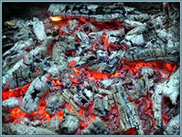
Задание :
Масса золы, полученной при сжигании дров гораздо меньше массы исходных веществ. Объясните, не противоречит ли этот факт закону сохранения массы веществ? Почему?

